Slide 1
Sistema di predizione di titoli azionari
Membri del gruppo: Ramkalawon Alessia 706212
Lovreglio Giuseppe 708245

Slide 2
Sistema di predizione di titoli azionari
Il progetto consiste in una piccola web-application in grado di raccogliere dati riguardanti titoli azionari da un base di conoscenza ed effettuare delle predizioni.
Utilizzando l'applicazione sarà possibile effettuare predizioni, anche di diversi titoli azionari, utilizzando il modello precedentemente creato. Nello specifico, la predizione è effettuata sul prezzo (Closing Price).

Slide 3
Scelte di progettazione
Per lo sviluppo dell'applicazione è stato scelto il linguaggio Python.
Come sorgente di conoscenza da cui estrapolare i dati relativi ai titoli azionari, è stato scelto 'Yahoo finance' che fornisce notizie finanziarie, dati e commenti relativi ai diversi titoli azionari
Come periodo temporale da analizzare e da cui trarre informazioni su cui fare eventuali predizioni è stato preso in considerazione di default il periodo 2010-2019.

Slide 4
Si è utilizzando un approccio di apprendimento supervisionato con il fine di effettuare predizioni mediante regressione. Si parla di apprendimento supervisionato in quanto il modello è stato costruito partendo da un insieme di dati di addestramento di cui sono noti i valori di output (target) e di regressione perché quest'ultimi sono valori continui e non classi.
Come funzione di attivazione è stata utilizzata ReLU* (Rectified linear unit activation function).
*La funzione di attivazione lineare rettificata o ReLU è una funzione lineare a tratti che emetterà direttamente l'input se è positivo, altrimenti emetterà zero. Le funzioni di attivazione nelle reti neurali e l'apprendimento svolgono un ruolo significativo nell'accensione dei nodi nascosti per produrre un output più desiderabile. Lo scopo principale della funzione di attivazione è introdurre nel modello la proprietà della non linearità. Nelle reti neurali artificiali, la funzione di attivazione di un nodo definisce l'output di quel nodo dato un input o un insieme di input.

Slide 5
È stata utilizzata una rete neurale con layer LSTM (Long Short Term Memory)* composto da 1 layer di input, 3 layer intermedi e 1 finale così composti: 1° layer: 50 unità 2° layer: 60 unità 3° layer: 80 unità 4° layer: 120 unità 5° layer: 1 unità (il valore predetto)
*La memoria a breve termine ( LSTM ) è un'architettura di rete neurale artificiale.

Slide 6
Layer intermedi,
strati nascosti
Layer di input
1
1
1
1
2
2
2
2
Layer finale di output
3
3
3
3
1
Valore predetto
120
50
60
80

Slide 7
Idea:​
Leggere i dati dalla base di conoscenza 'Yahoo Finance', inserendo il nome dell'azienda di cui si vogliono le predizioni. Di questa base di dati si è deciso di filtrare i dati eliminando le informazioni inutili (come la data). ​
La colonna di interesse è la colonna intitolata "Close" perché contiene il Closing price di quel titolo azionario in una certo periodo compreso tra l'anno 2010 e l'anno 2019. ​
Creo il data frame, con i dati filtrati, di addestramento per il 70% e di test per il 30%.
Scalo i valori ottenuti in un range 0-1 in modo tale da poter essere processati dal modello. Per fare ciò è stata utilizzata la classe MinMaxScaler che ha prodotto un fattore di scala di 0,044.
Creo il modello di apprendimento, aggiungo i livelli e lo addestro con i dati di training.
Come funzione di attivazione è stata utilizzata ReLU (Rectified linear unit activation function).
Dopo aver effettuato la predizione, il sistema riporta i valori dal range [0-1] al range originale.
Il modello viene salvato su disco per le future predizioni.

Slide 8
Struttura del progetto
Il progetto è composto dai seguenti file:
training.py: contiene le istruzioni necessarie alla raccolta dei dati e all'addestramento del modello.
main.py: contiene le istruzioni necessarie all'esecuzione della web-application.
modello.h5: contiene il modello addestrato e serializzato su file.

Slide 9
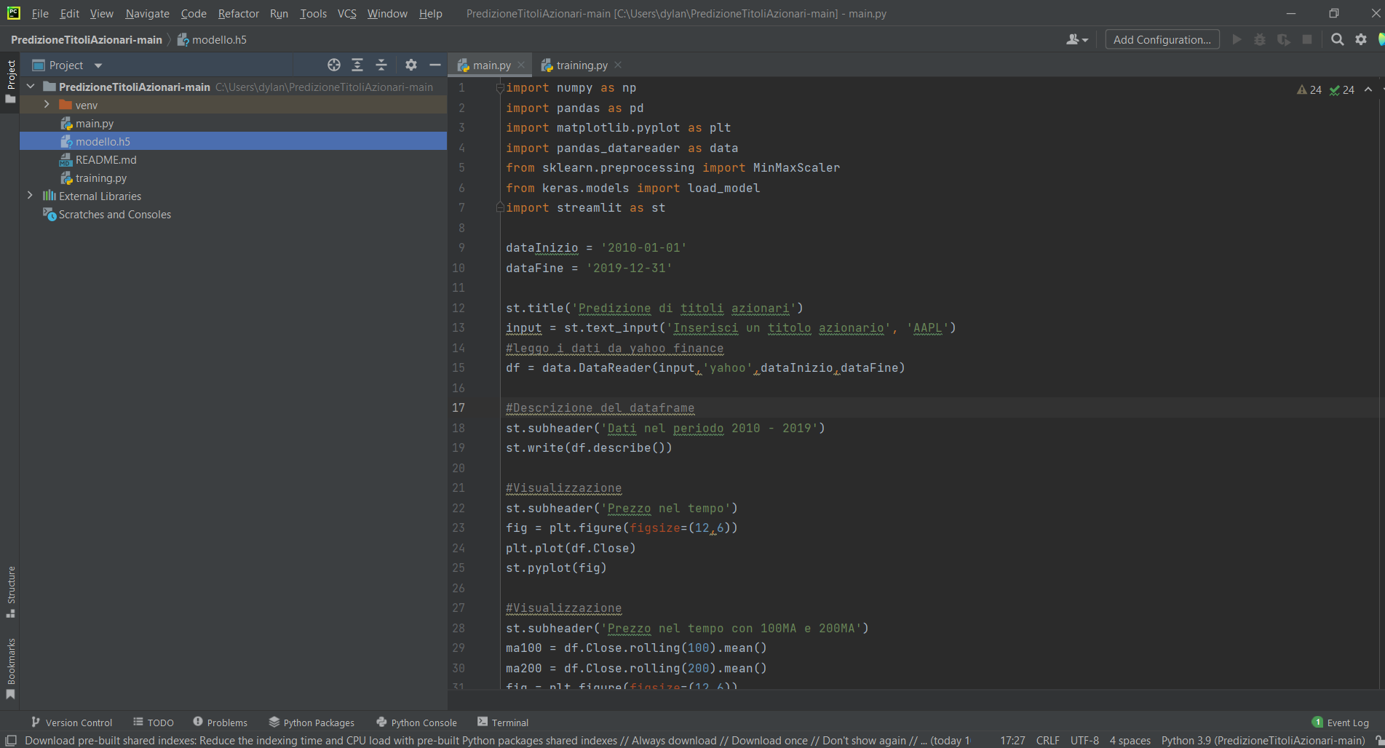

Slide 10
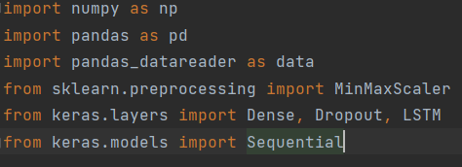
Il file training.py
per gestire i data-frame.
per gestire i dati raccolti da Yahoo finance
per la creazione e addestramento del modello e per le reti neurali. Lo scopo della libreria è permettere la configurazione rapida di reti neurali.

Slide 11
Il file main.py
A differenza del file training.py, il file main.py contiene:
la libreria 'matplotlib.pyplot' ovvero una libreria per la creazione di grafici per il linguaggio di programmazione Python.
la libreria 'streamlit' che è una libreria Python open source per la creazione di web app.
Contiene le istruzioni necessarie all'esecuzione della web-application e alla gestione di tutto il flusso di utilizzo, come l'inserimento del titolo azionario, le predizioni e la visualizzazione dei grafici.

Slide 12
STEP PER L'ESECUZIONE

Slide 13
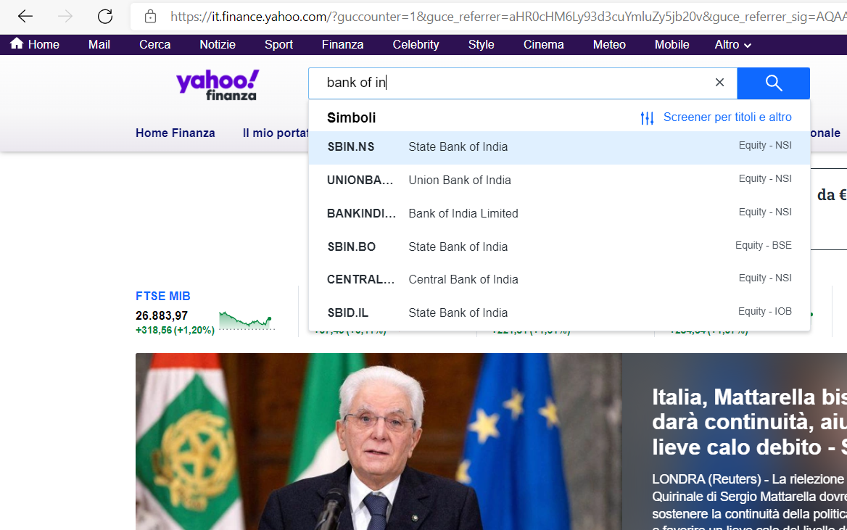
1° step
Cercare 'Yahoo Finance'
Nella barra "cerca notizie, codici o aziende" inserire il nome di un'azienda da voler analizzare. Ad esempio una banca.

Slide 14


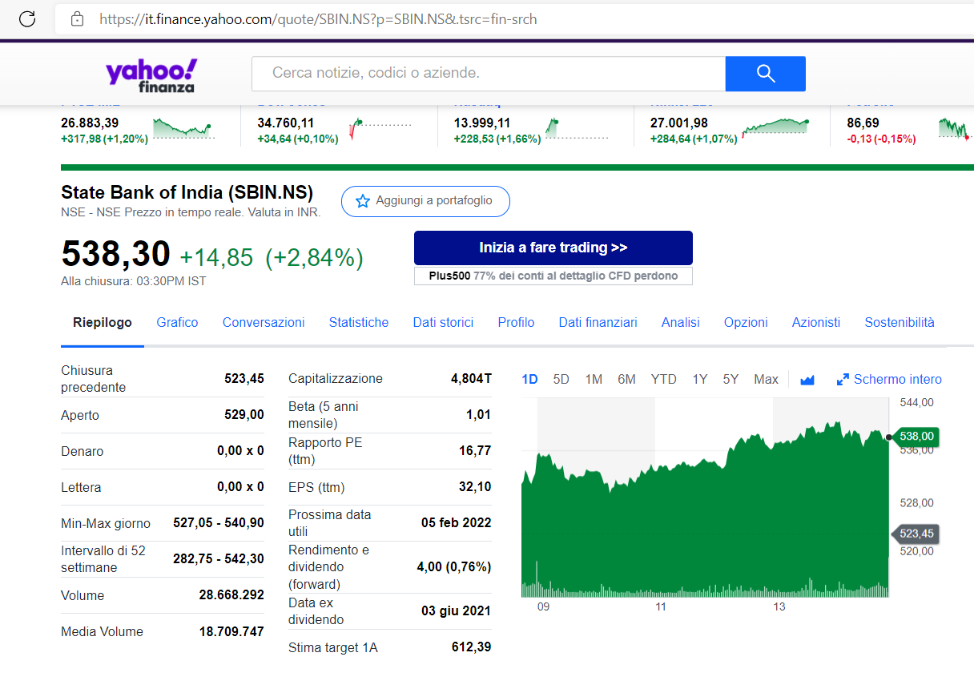

Apparirà una schermata con tutte le informazioni e i relativi valori dell'azienda cercata, ciò che in realtà serve è l'acronimo corrispondente al titolo azionario. In questo caso è possibile notare che la banca è riconosciuta con l'acronimo "SBIN.NS"

Slide 15
2°step
L'applicazione può essere avviata lanciando da terminale il comando: streamlit run main.py. L'utente accede all'interfaccia web e ha la possibilità di inserire un titolo azionario. Nel caso in cui l'utente non inserisca alcun titolo, il sistema lavorerà di default con AAPL (Apple).

Slide 16
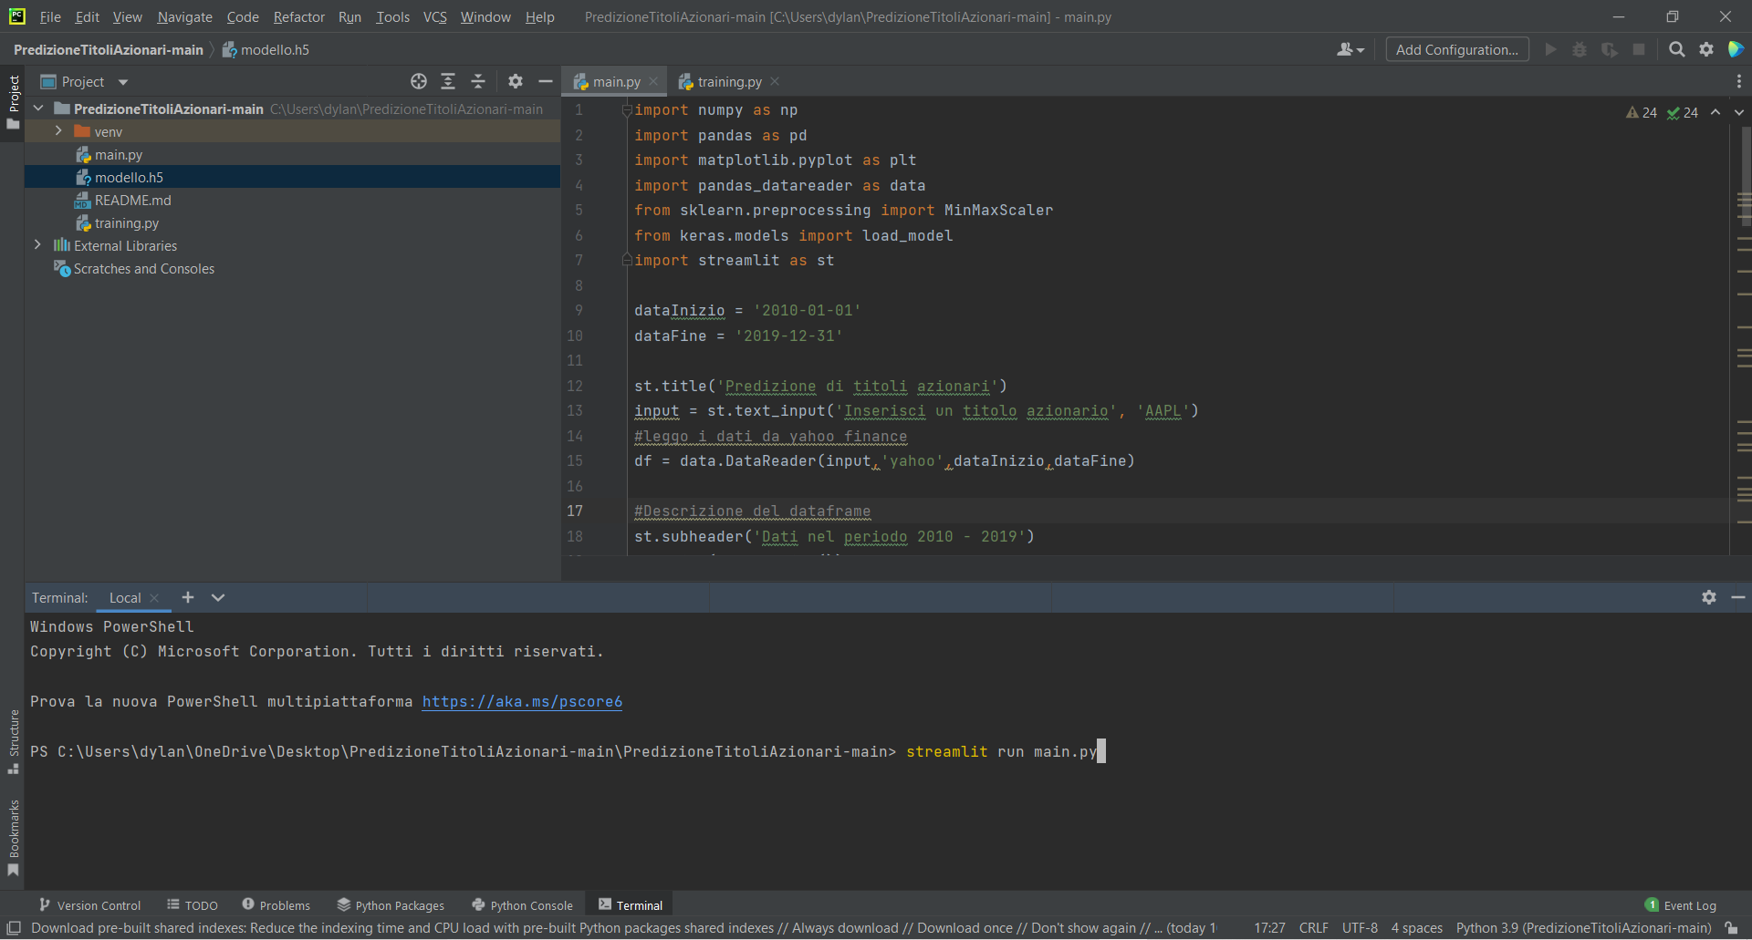

Slide 17
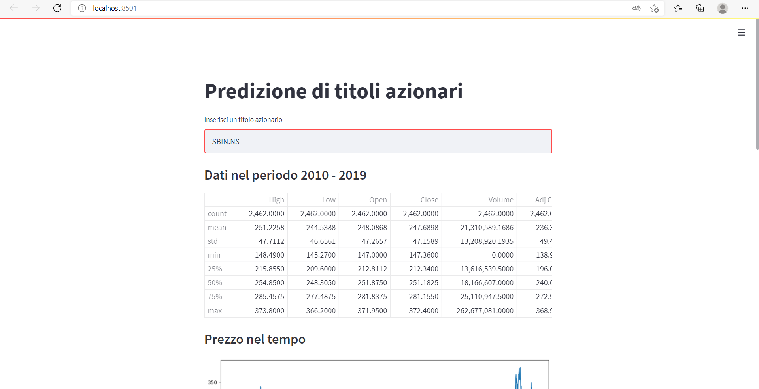
Verrà in automatico aperta questa schermata, nel quale sarà possibile inserire il titolo azionario, precedentemente trovato su 'Yahoo finance' dell'azienda interessata.

Slide 18
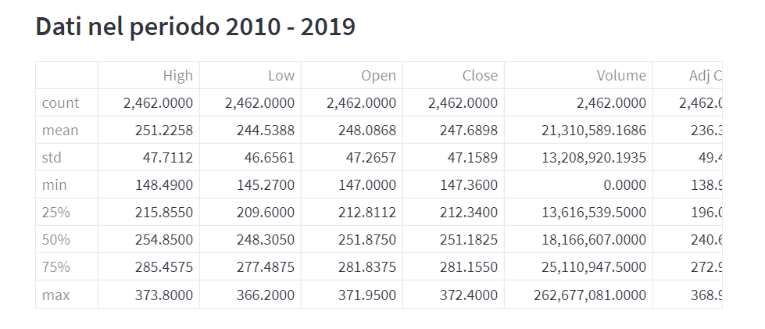
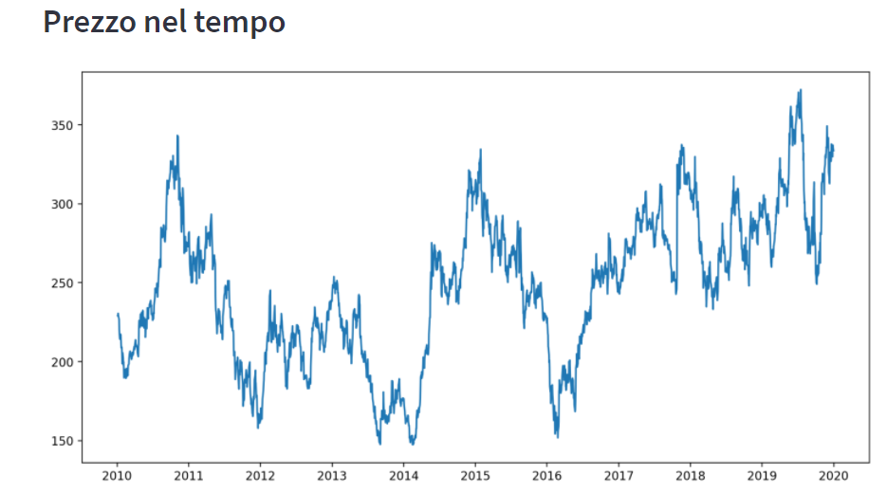
Dopo aver premuto invio, l'utente avrà accesso alla visualizzazione di 4 sezioni:
1) Un riassunto, in forma tabellare, dei dati presi in considerazione nel periodo prestabilito (di default è 2010-2019)
2) Un grafico che mostra la variazione del prezzo nel periodo di tempo 2010-2020

Slide 19
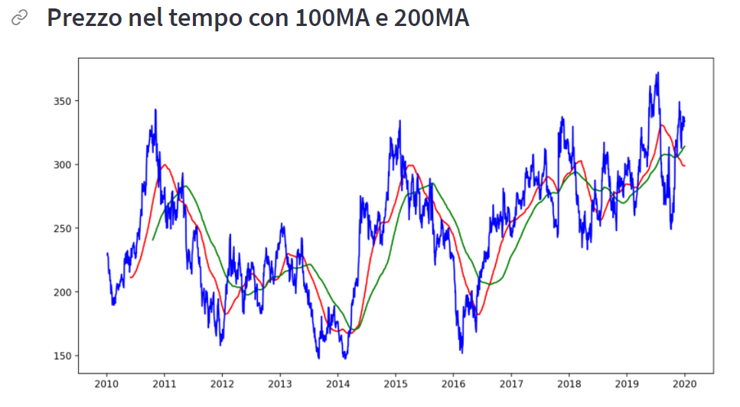
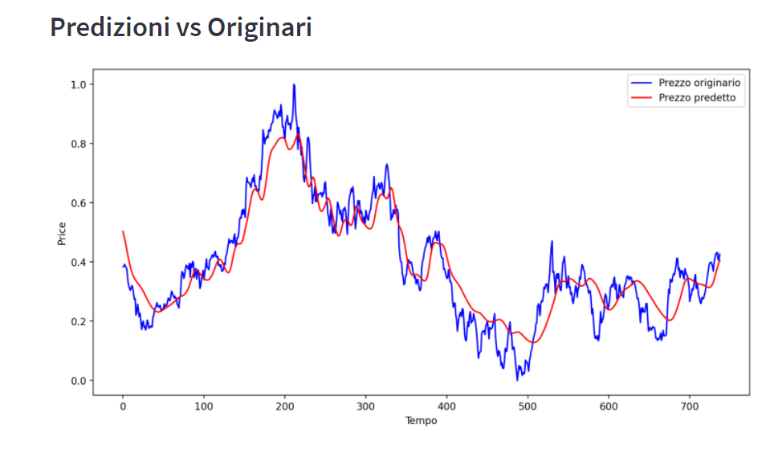
3) Un grafico che mostra la variazione del prezzo nel periodo di tempo includendo anche la media mobile *.
*Media Mobile: dall' inglese Moving Average(MA). È usata dai per determinare i movimenti dei prezzi dei vari asset come le tendenze di mercato o l'andamento di mercato. Misura, inoltre, le variazioni di un asset basandosi sui prezzi storici per determinarne i movimenti futuri.
4) Un grafico che mostra il confronto tra il prezzo reale e il prezzo predetto
Media mobile su 100 giorni
Media mobile su 200 giorni

Slide 20
Valutazione
Come parametro di valutazione è stato preso in considerazione l'errore assoluto medio. Nel caso di test, ovvero prendendo in considerazione il titolo azionario Apple, il valore dell'errore assoluto medio riscontrato è di 1,045$.
Dopodiché è stato calcolato l'errore assoluto medio percentuale dividendo il prezzo medio per l'errore assoluto medio. Il valore risultante per il caso di test è stato di 14% circa.

Slide 21
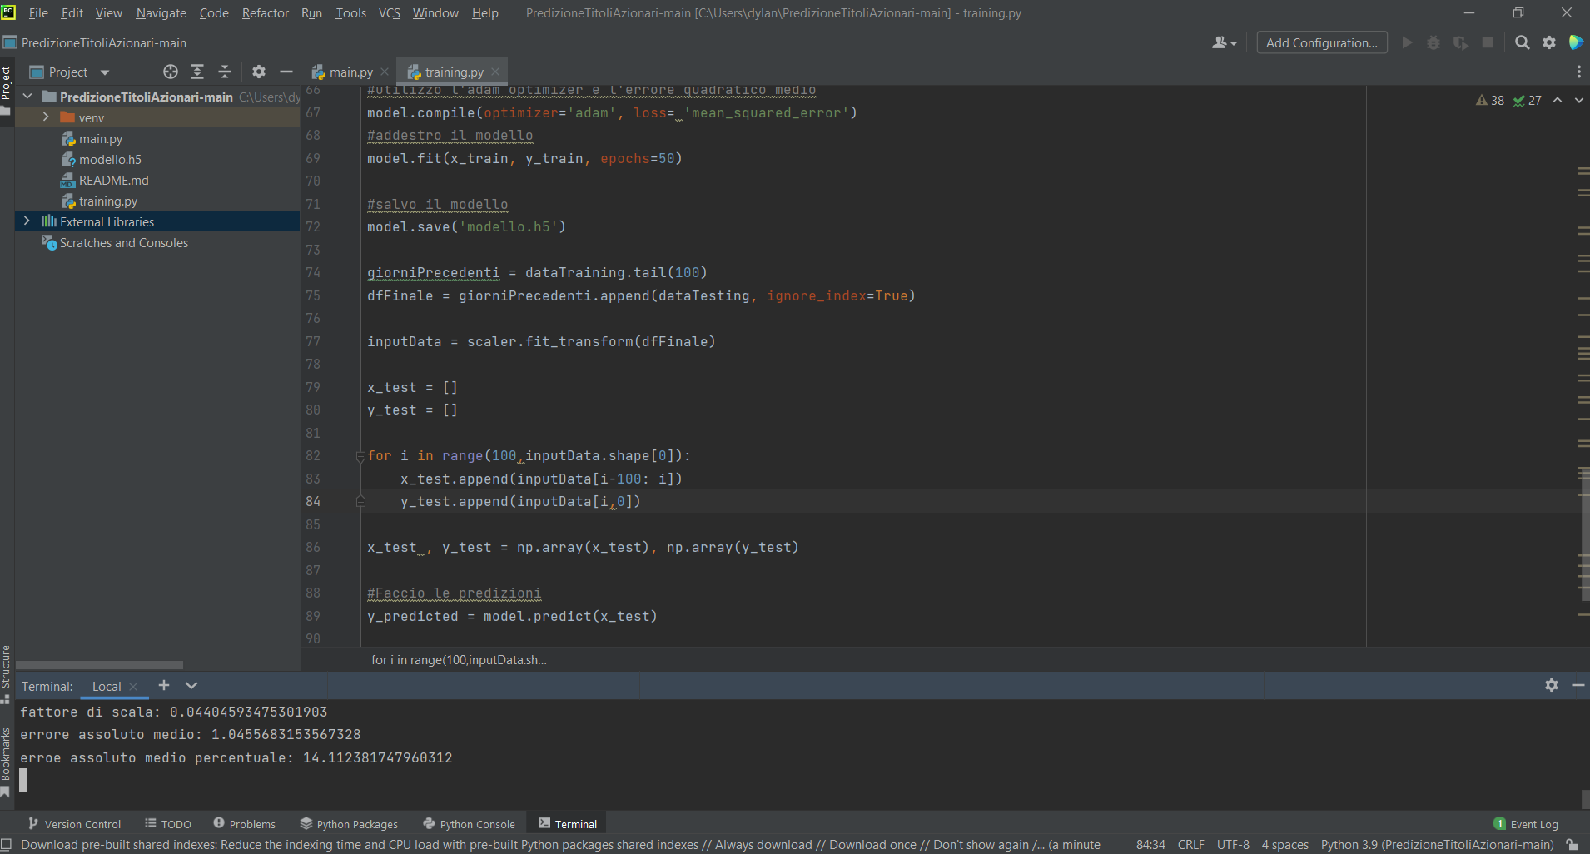

Slide 22
FINE

